Slide 1


دعم التعلمات الأساس
– اللغة العربية –
المستوى
3
المسار 2
لبنة كلمة
الحصة 5
نسخة تجريبية خاصة بمؤسسات الريادة غير نهائية
- نسخة قيد التطوير -

Slide 2


خاص بالأستاذ(ة)
توجيهات لاستعمال العرض
شرائح خاصة بالأستاذ(ة)
إرشادات للشروحات والتعليمات التي يجب على الأستاذ(ة) قولها
أمثلة على التوجيهات للأستاذ(ة)
يطلب من التلاميذ قراءة الكلمات

Slide 3


أهـــداف الـحـصة
في نهاية حصة اليوم، سيكون 80% من المتعلمين على الأقل قادرين على:
توظيف معجم عن المدينة والقرية لكتابة كلمات وجمل؛
.
قراءة سلسلة كلمات وجمل بطلاقة؛
إكمال جمل وقراءتها، ونقلها.

Slide 4








أيقونات توجيهية
هذا النشاط مرتبط بتوظيف الألواح.
العمل الجماعي التفاعلي
يمر الأستاذ بين الصفوف
العمل الثنائي
عمل فردي على الكراسة
أصغي إلى أستاذي وألاحظ ما يفعله.
أُحَضِّرُ لوازمي المدرسية قبل بداية الدرس.
العمل في مجموعات صغرى

Slide 5



العدة اللازمة للحصة
الدفتر
اللوحة
الكراسة
بطاقات الكلمات

Slide 6

 |  | افتتاح الحصة: تعلم سلوك اليوم التصريح بالهدف
 |  | نشاط اعتيادي: إملاء كلمات تتضمن التضعيف والمدود
 |  | تحدث وإغناء المعجم: قراءة الصورة: ملاحظة لوحة القرية والتعبير عنها
 |  | أنشطة القراءة والكتابة: قراءة سلسلة الكلمات بطلاقة؛ قراءات فردية؛ قراءة الجمل بطلاقة؛ كتابة: إكمال جمل ونقلها.
 |  | لعبة: - لعبة القفز على الكلمات
 |  | اختتام الحصة: - تذكير بالواجبات المنزلية وتبصر الحصة.
هيكلة الحصة
3 دقائق
05 دقيقة
15 دقيقة
40 دقيقة
5 دقائق
دقيقتان

Slide 7

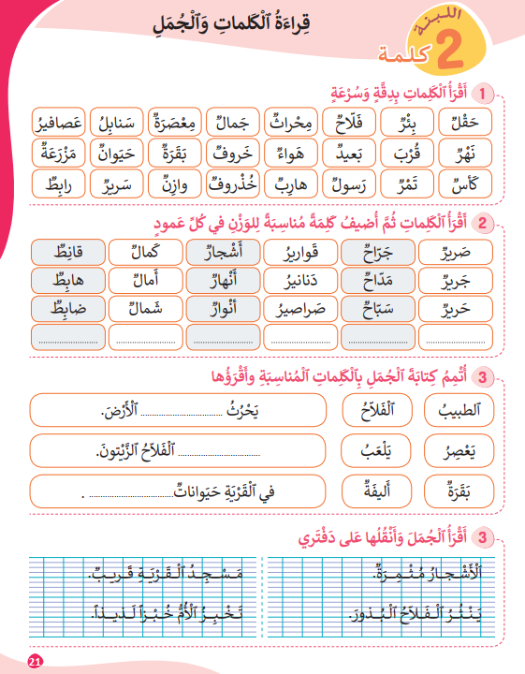
تتذكرون النشاط المنزلي الذي كلفتكم به نهاية الحصة السابقة الصفحة 21. سأراقب ما قمتم به، قبل أن نبدأ حصة اليوم.
في منزلي سأقوم ب:
1- قراءة سلسة الكلمات في النشاطين 1 و2 عدة مرات؛
2- أتمم الجمل بالكلمات المناسبة في النشاط رقم2؛
3- أقرأ الجمل الواردة في النشاط 3 وأنقلها على دفتري بخط جميل؛
5- أستعد لعرض إنجازي على أستاذي في الحصة المقبلة.

Slide 8
1
افتتاح الحصة

Slide 9

مرحبا بكم، سننطلق في حصة اللغة العربية.
سلوك اليوم
الانتباه والتركيز في الفصل

Slide 10

سنتذكر شروط الانتباه والتركيز.
أجلس بشكل صحيح في مكاني كما يوضحه أستاذي؛
أستمع باهتمام لتعليمات أستاذي وشرحِه؛
لا أصدر ضجيجا، ولا ألعب مع صديقي أثناء الدرس؛
أطلب الإذن من أستاذي قبل تقديم الجواب، وعند طرح السؤال، وعند الخروج إلى المرحاض؛
أنصح صديقي الذي لا يلتزم بهذه الشروط، لكي يلتزم بها.

Slide 11
يصرح الأستاذ بالهدف من الحصة بشكل واضح ومختصر. ويمكن تسجيله على جانب من السبورة.
في حصة اليوم سنعمل جميعا على تحقق الهدف الآتي:

Slide 12
2
إملاء
نشاط اعتيادي

Slide 13


سأملي عليكم بعض الكلمات مما رأيناه سابقا. خذوا ألواحكم واستعدوا.
اُكتبوا : مطار

Slide 14

الكل يرفع اللوحة عند الإشارة، لكي نصحح جميعا.
مَطارٌ
لاحظوا جيدا، وصححوا

Slide 15
اُكتبوا : ينط

Slide 16
الكل يرفع اللوحة عند الإشارة، لكي نصحح جميعا.
يَنِطُّ
لاحظوا جيدا، وصححوا

Slide 17
اُكتبوا : هلال

Slide 18
الكل يرفع اللوحة عند الإشارة، لكي نصحح جميعا.
هِلالٌ
لاحظوا جيدا، وصححوا

Slide 19
اُكتبوا : حديقة

Slide 20
الكل يرفع اللوحة عند الإشارة، لكي نصحح جميعا.
حَديقَةٌ
لاحظوا جيدا، وصححوا

Slide 21
3
قراءة الصورة: لوحة القرية
تحدث وإغناء المعجم

Slide 22
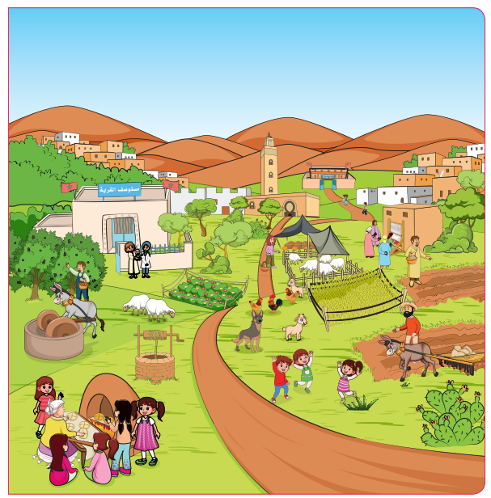
الآن! كل واحد منكم سيعبر عن عنصر من عناصر الصورة بكلمة واحدة، ويركب الكلمة في جملة.

Slide 23

يشجع الأستاذ المتعثرين على التحدث، ويساعدهم على صياغة الجمل.

Slide 24


يكتب الأستاذ على السبورة الكلمات والجمل التي توصل إليها المتعلمون، ثم ينتدب بعض المتعلمين للقراءة . مثلا:
.....................................
مَزْرَعَةٌ
..................................
خَروفٌ
.................................
زَيْتونٌ

Slide 25
4
  قراءة سلسلة الكلمات بطلاقة؛
  قراءات فردية؛
  إكمال الجمل بكلمات؛
  كتابة: نقل الجمل.
أنشطة القراءة والكتابة

Slide 26

انتبهوا جيدا، سأعرض مجموعة من الكلمات وأقرؤها، عليكم قراءتها مثلي.
حافِلاتٌ
عِماراتٌ
شَوارِعٌ
حَدائِقُ
سَيّاراتٌ
أَضْواءٌ

Slide 27
الآن دوركم. يطلب من المتعلمين قراءة الكلمات على السبورة بترتيب وبدونه، مع تصحيح الأخطاء.
حافِلاتٌ
عِماراتٌ
شَوارِعٌ
حَدائِقُ
سَيّاراتٌ
أَضْواءٌ

Slide 28

سننتقل إلى سلسلة كلمات أخرى، عليكم قراءتها أولا بشكل هامس في ثنائيات: أقرأ لزميلي.
حافِلَةٌ
عِمارَةٌ
شارِعٌ
حَديقَةٌ
سَيّارَةٌ
ضَوْءٌ

Slide 29

قراءات فردية جهرية، مع التصحيح.
حافِلَةٌ
عِمارَةٌ
شارِعٌ
حَديقَةٌ
سَيّارَةٌ
ضَوْءٌ

Slide 30

الآن، في ثنائيات اقرؤوا الكلمات وجمعها قراءة هامسة، أصحح لزميلي
اَلْكَلِمَةُ | جَمْعُها
 | ........................................
 | ........................................
شَوارِعٌ
شارِعٌ
عِماراتٌ
عِمارَةٌ
حافِلاتٌ
حافِلَةٌ
أَضْواءٌ
ضَوْءٌ
سَيّاراتٌ
سَيّارَةٌ

Slide 31
قراءات فردية جهرية
اَلْكَلِمَةُ | جَمْعُها
 | ........................................
 | ........................................
شَوارِعٌ
شارِعٌ
عِماراتٌ
عِمارَةٌ
حافِلاتٌ
حافِلَةٌ
أَضْواءٌ
ضَوْءٌ
سَيّاراتٌ
سَيّارَةٌ

Slide 32
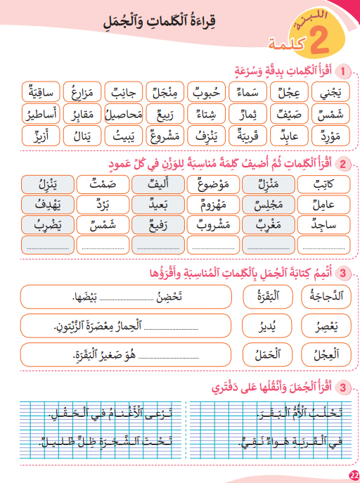
الآن، خذوا كراساتكم على الصفحة رقم: 22
أنشطة قرائية على الكراسات

Slide 33
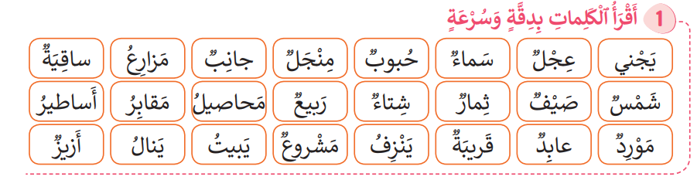
كل واحد يقرأ كلمات النشاط رقم 1 قراءة هامسة، سأمر بين الصفوف

Slide 34
عند إشارتي أقرأ لزميلي بشكل هامس، ويلون لي الكلمات التي قرأتها بشكل سليم، ونتبادل الادوار

Slide 35
قراءات فردية جهرية، كل متعلم يقرأ سطرا

Slide 36
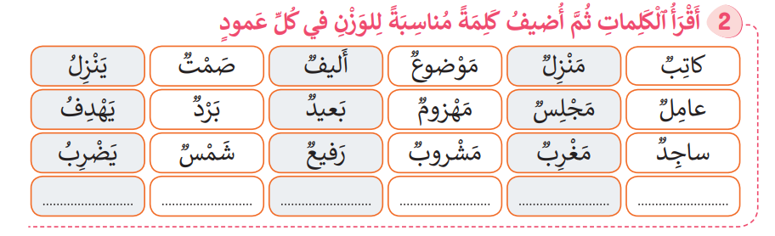
الآن، في النشاط2 اقرؤوا الكلمات أولا قراءة هامسة، ثم أضيفوا الكلمة المناسبة لكل عمود حسب وزن الكلمات.

Slide 37
عند إشارتي أعرض جوابي على زميلي وأناقش معه. سأمر بين الصفوف لتقديم المساعدة.

Slide 38
لنصحح جماعة على السبورة. تقبل جميع الكلمات ذات المعنى
يَقْلِبُ
صَبْرٌ
قَريبٌ
مَفْهومٌ
مَشْرِقٌ
قارِئٌ

Slide 39
قراءات فردية للكلمات بدقة وسرعة
يَقْلِبُ
قَريبٌ
سَريرٌ
مَفْهومٌ
مَشْرِقٌ
قارِئٌ

Slide 40
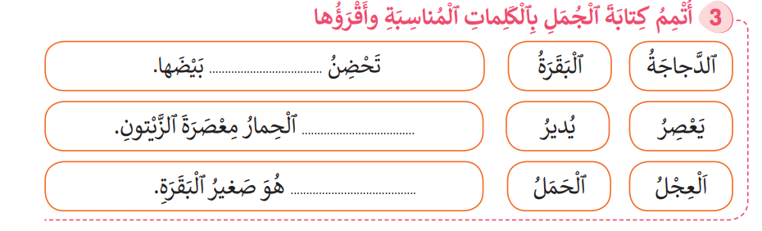
الآن، في ثنائيات ستنجزون النشاط رقم 03: أتمموا الجمل بالكلمات المناسبة

Slide 41
لنصحح جماعة على السبورة
اؐلدَّجاجَةُ
يُديرُ
اَلْعِجْلُ

Slide 42
قراءات فردية جهرية للجمل
اؐلدَّجاجَةُ
يُديرُ
اَلْعِجْلُ

Slide 43

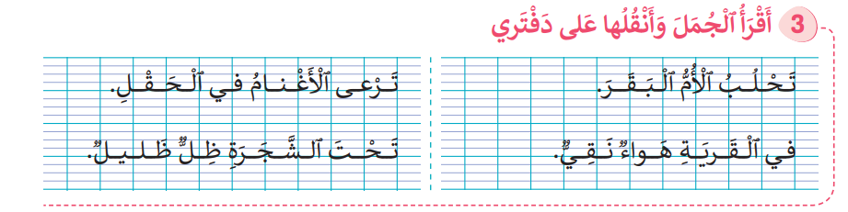
انتبهوا الآن، سأشرح لكم كيف نكتب الجمل في النشاط رقم3، وستفعلون مثلي في منازلكم على دفاتركم

Slide 44


خذوا ألواحكم، كل واحد منكم يكتب كلمة جديدة تعلمها هذا اليوم:
أكتب على لوحتي كلمة جديدة تعلمتها هذا اليوم:

Slide 45

القفز على الكلمات
5
ألعاب

Slide 46
يعد الأستاذ والتلاميذ بطاقات الكلمات بشكل قبلي، مع توظيف الكلمات التي تم ترويجا في حصة اليوم؛ لأجل ترسيخها؛
يمكن تركيب جمل قصيرة مفيدة انطلاقا من الكلمات، مع قراءتها بشكل متسلسل على الحجلة المرسومة على الأرض؛
يمكن وضع كلمات مبعثرة على الخانات وقراءتها، ثم مطالبة المتعلمين بإعادة الترتيب؛ لتكوين جمل مفيدة؛
يمكن الاجتهاد في تنويع ألعاب القفز بتوظيف البطاقات، مع استحضار البعد القرائي دائما.

Slide 47
الواجبات المنزلية
تبصر الحصة
6
اختتام الحصة

Slide 48

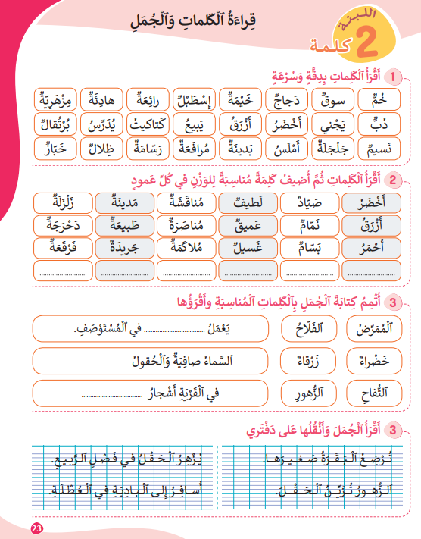
في منازلكم، ستشتغلون على الكراسة الصفحة: 23 سأراقب عملكم بداية الحصة الموالية إن شاء الله.
في منزلي سأقوم ب:
1- قراءة سلسة الكلمات في النشاطين 1 عدة مرات؛
2- أتمم الكلمات في النشاط رقم2 بالكلمات المناسبة وأكتبها على كراستي؛
3- أتمم الجمل الواردة في النشاط 3 بالكلمات المناسبة وانقلها على كراستي؛
4- أقرأ جمل النشاط 3 وانقلها على دفتري بخط جميل
5- أستعد لعرض إنجازي على أستاذي في الحصة المقبلة.

Slide 49
أنهينا حصة اللغة العربية لهذا اليوم، شكرا لحسن تفاعلكم.
إلى اللقاء... نلتقي في الحصة القادمة إن شاء الله

Slide 50
تبصر الحصة
يسجل الأستاذ ملاحظاته عن الحصة على المذكرة اليومية، ومدى تفاعل المتعلمين مع مجرياتها؛
يسجل النسبة المئوية التي يقدرها لتحقق أهداف الحصة.

